Slide 1

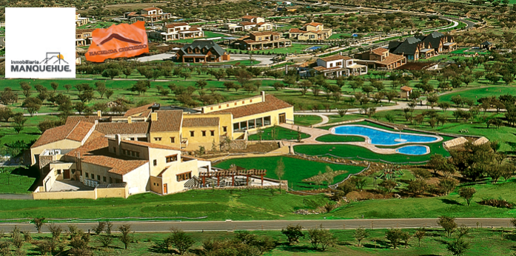
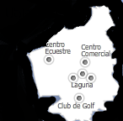
Bienvenido a Barrio Los Bosques
Usuario Contraseña
Portada
Clima
Como Llegar
Emergencia
Comercio
Usuario -
Mi Pagina
Comunidad
Servicios de Interés
Lugares de Interés
Entrar

Slide 2

Bienvenido a Barrio Los Bosques
Usuario Contraseña
Portada
Clima
Como Llegar
Emergencia
Comercio
Usuario -
Mi Pagina
Comunidad
Servicios de Interés
Lugares de Interés
Entrar

Slide 3
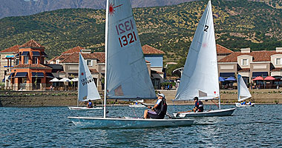
Bienvenido a Barrio Los Bosques
Usuario Contraseña
Portada
Clima
Como Llegar
Emergencia
Comercio
Usuario -
Mi Pagina
Comunidad
Servicios de Interés
Lugares de Interés
Entrar

Slide 4
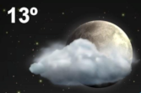

Usuario Contraseña
Portada
Clima
Como Llegar
Emergencia
Comercio
Usuario -
Clima
Bienvenido a Barrio Los Bosques
Mi Pagina
Comunidad
Servicios de Interés
Lugares de Interés

Slide 5
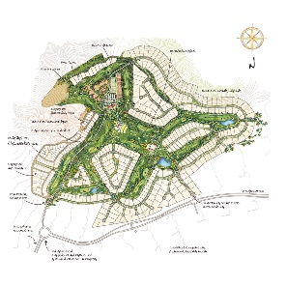

Usuario Contraseña
Portada
Clima
Como Llegar
Emergencia
Comercio
Usuario -
Como Llegar
Bienvenido a Barrio Los Bosques
Mi Pagina
Comunidad
Servicios de Interés
Lugares de Interés

Slide 6
Usuario Contraseña
Portada
Clima
Como Llegar
Emergencia
Comercio
Usuario -
Supermercados
-Lider Express
-Monserrat
Farmacias
-Farmacia Ahumada
-Cruz Verde
-SB
Restaurantes
-El Establo
-El Corral
-Columpio
-Mc Donalds
Deportes
-Fullbike
-Veleros
-Sportlife
Centro Medico
-Clinica Las Condes
Bienvenido a Barrio Los Bosques
Mi Pagina
Comunidad
Servicios de Interés
Lugares de Interés

Slide 7
Usuario Contraseña
Portada
Clima
Como Llegar
Emergencia
Comercio
Usuario -
Numero Portería: 2235432
Ambulancia: 349324 - Carabineros: 133
Mensaje rápido a Portería:
Bienvenido a Barrio Los Bosques
Mi Pagina
Comunidad
Servicios de Interés
Lugares de Interés

Slide 8

Como Llegar
Usuario Contraseña
Clima
Emergencia
Comercio
Usuario -
Portada
Como Llegar
X
Bienvenido a Barrio Los Bosques
Mi Pagina
Comunidad
Servicios de Interés

Slide 9
Clima
Como Llegar
Emergencia
Comercio
Usuario -
Portada
Mes anterior: $12.000
Saldo Actual: $42.000
Vacaciones
Desde Hasta
Resumen Gastos Comunes
Mi Pagina
Contacto
/ /
/ /
Detalle
Pagar
Ingresar
Estado
|
Comunidad
Acceso al Hogar Casa 21
Nombre
Frecuencia
Tipo Visita
Otros
Avisar
Juan Perez
L – MI - J
Jardinero
Vacaciones
no viene
No
Servicios de Interés
|
Portería
Administración
Enviar
+
Portero del Día: Juan Pérez – Andrés Pérez – Juan Pérez
Mensajes

Slide 10
Clima
Como Llegar
Emergencia
Comercio
Usuario -
Portada
Mes anterior: $12.000
Saldo Actual: $42.000
Vacaciones
Desde Hasta
Resumen Gastos Comunes
Mi Pagina
Contacto
/ /
/ /
+ Los Bosques
- Los Algarrobos
- Los Peumos
- Los Guayacanes
Hacienda Chicureo
Las Flores
Casa 34
Casa 31
Los Algarrobos
Los bosques
Detalle
Pagar
Ingresar
Estado
|
Comunidad
Acceso al Hogar Casa 21
Nombre
Frecuencia
Tipo Visita
Otros
Avisar
Juan Perez
L – MI - J
Jardinero
No
Servicios de Interés
|
Portería
Administración
Enviar
+
Portero del Día: Juan Pérez – Andrés Pérez – Juan Pérez
Mensajes

Slide 11
Clima
Como Llegar
Emergencia
Comercio
Usuario -
Portada
Portal Noticias
Fiesta
Administración
18:30 | Junto con saludarlos, nos dirigimos a ustedes para informarles que el día viernes 16 de agosto se realizara una fiesta
Mi Pagina
Contactos
Directiva
Estatus y Actas
Turnos Diarios
Nuevo Reglamento
Procedimientos y normas
Comunidad
16:34 | Se Solicita incorporar a su rutina la modalidad de estacionar aculatados
Estado Financiero
Reservas
Portal
Perro Extraviado
Servicios de Interés
Noticias
Actividades
13:01 | El día 24 de Julio se extravió un al interior del condominio raza Pinscher
miniatura
Comunidad Los Bosques
Corte de luz
Eventos
Mis Vecinos
12:01 | El día 20 de Julio se realizara un corte de luz programado a partir de las
17:30 hrs
Chat
Portero del Día: Juan Pérez – Andrés Pérez – Juan Pérez
Mensajes

Slide 12
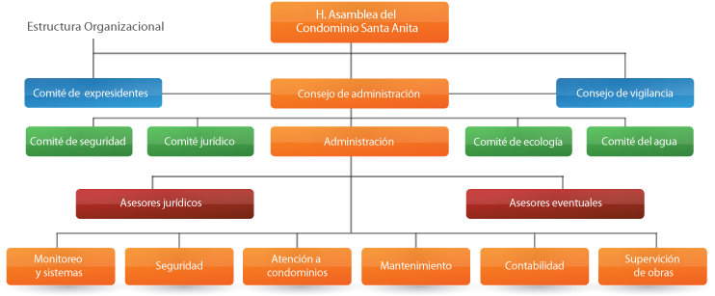
Clima
Como Llegar
Emergencia
Comercio
Usuario -
Portada
Directiva
Administración
Mi Pagina
Contactos
Directiva
Estatutos/Actas
Turnos Diarios
Comunidad
Procedimientos y normas
E. Financiero Condominio
Portal
Servicios de Interés
Noticias
Actividades
Comunidad Los Bosques
Eventos
Mis Vecinos
Chat
Portero del Día: Juan Pérez – Andrés Pérez – Juan Pérez
Mensajes

Slide 13
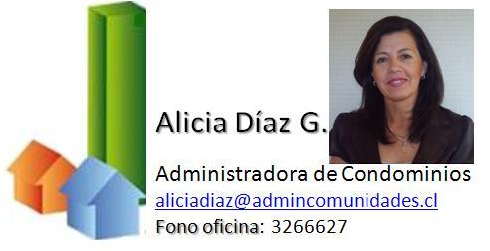
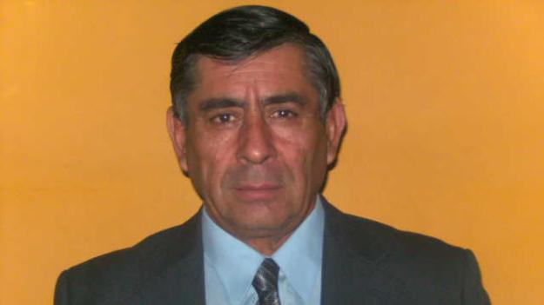
Clima
Como Llegar
Emergencia
Comercio
Usuario -
Portada
Contactos Condominio
Administración
Mi Pagina
Administradora:
Contactos
Directiva
Estatus y Actas
Turnos Diarios
Comunidad
Procedimientos y normas
Estado Cuenta Condominio
Portal
Servicios de Interés
Noticias
Actividades
Porteria: (2345324)
Comunidad Los Bosques
Eventos
Mis Vecinos
Chat
Portero del Día: Juan Pérez – Andrés Pérez – Juan Pérez
Mensajes

Slide 14


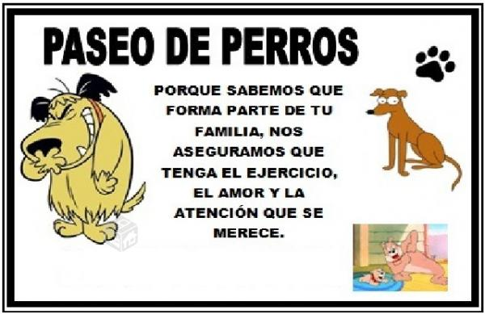




Clima
Como Llegar
Emergencia
Comercio
Usuario -
Portada
Mantención exterior:
Servicios Hogar
Mi Pagina
Jardinería
Piscina
Mantención
Decoración
Comunidad
Empleadas Domesticas
Mantención interior:
Mascotas
Servicios Externos
Servicios de Interés
Convenios
Eventos
Servicio a domicilio
Eventos:
Catering
Transporte
Otros
Portero del Día: Juan Pérez – Andrés Pérez – Juan Pérez
Mensajes

